Slide 1
Wydział Ochrony Środowiska
OCHRONA POWIETRZA
Ekodoradca: Szymon Lukaj

Slide 2
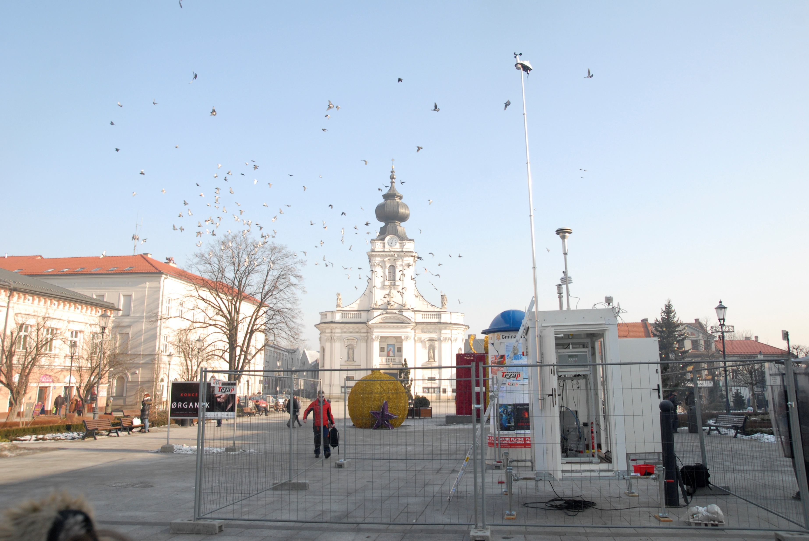
Powietrze w Wadowicach – pierwsze pół roku pomiarów

Slide 3
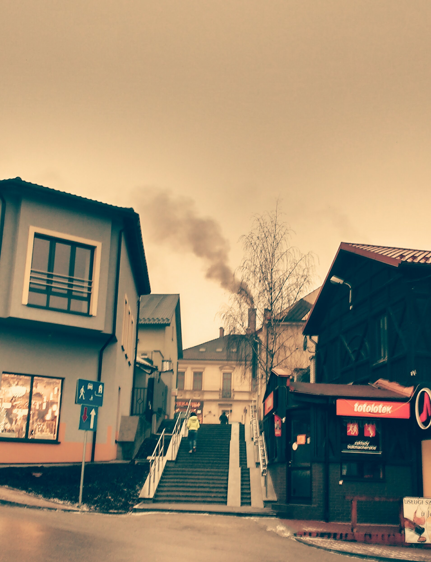
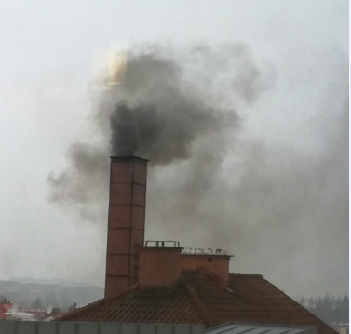
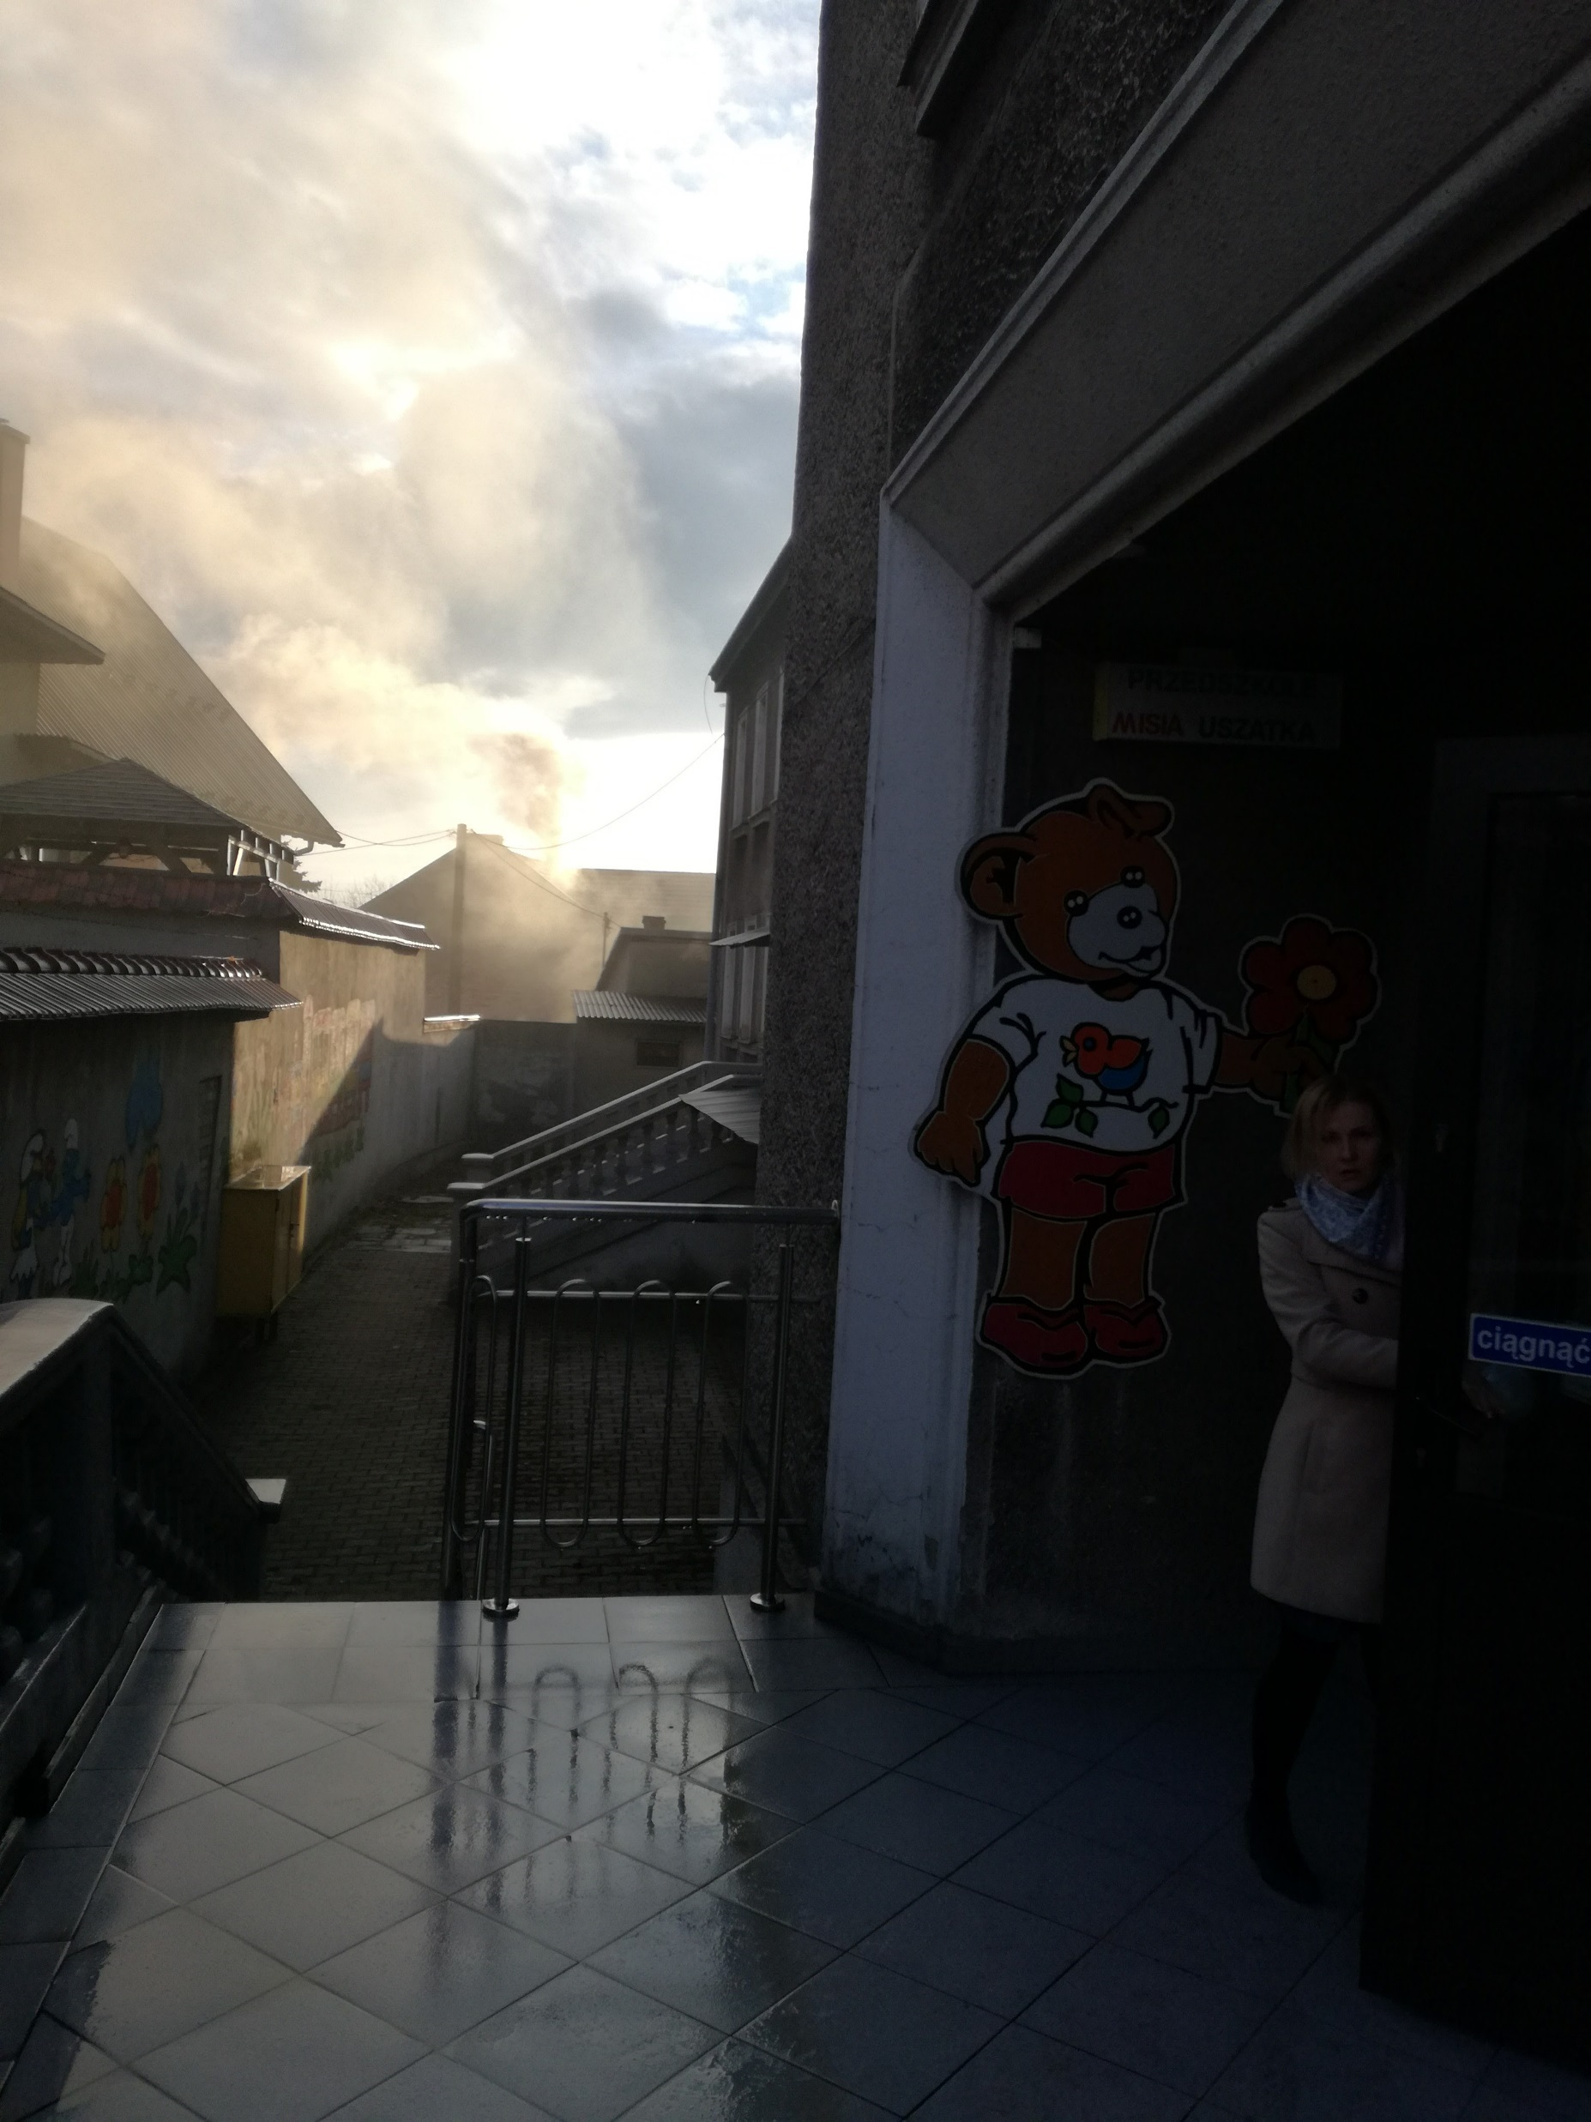
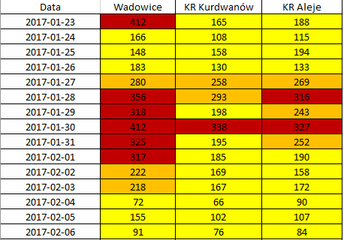
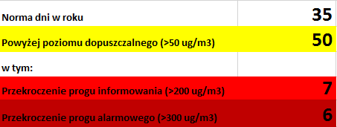
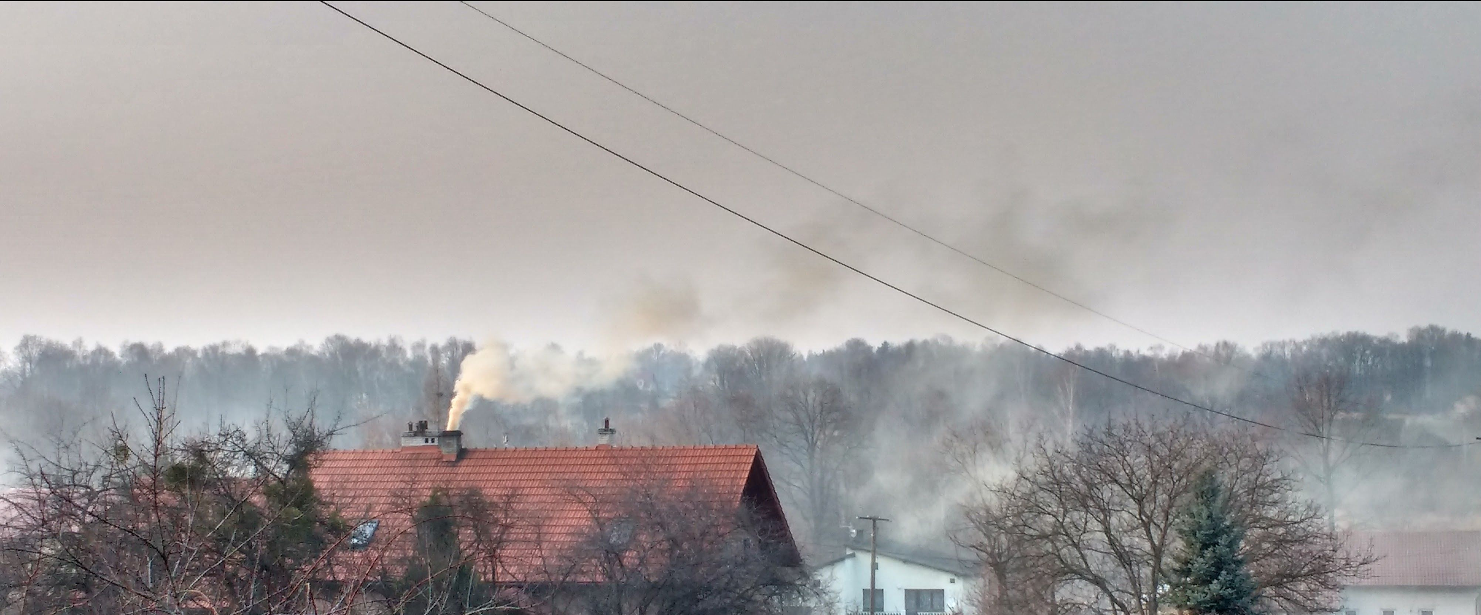
Sezon grzewczy - skutki
Ile dni z zanieczyszczonym powietrzem
od 22.01.2017r. do 05.07.2017r. ?
Średniodobowe stężenia PM10 [µg/m3]

Slide 4
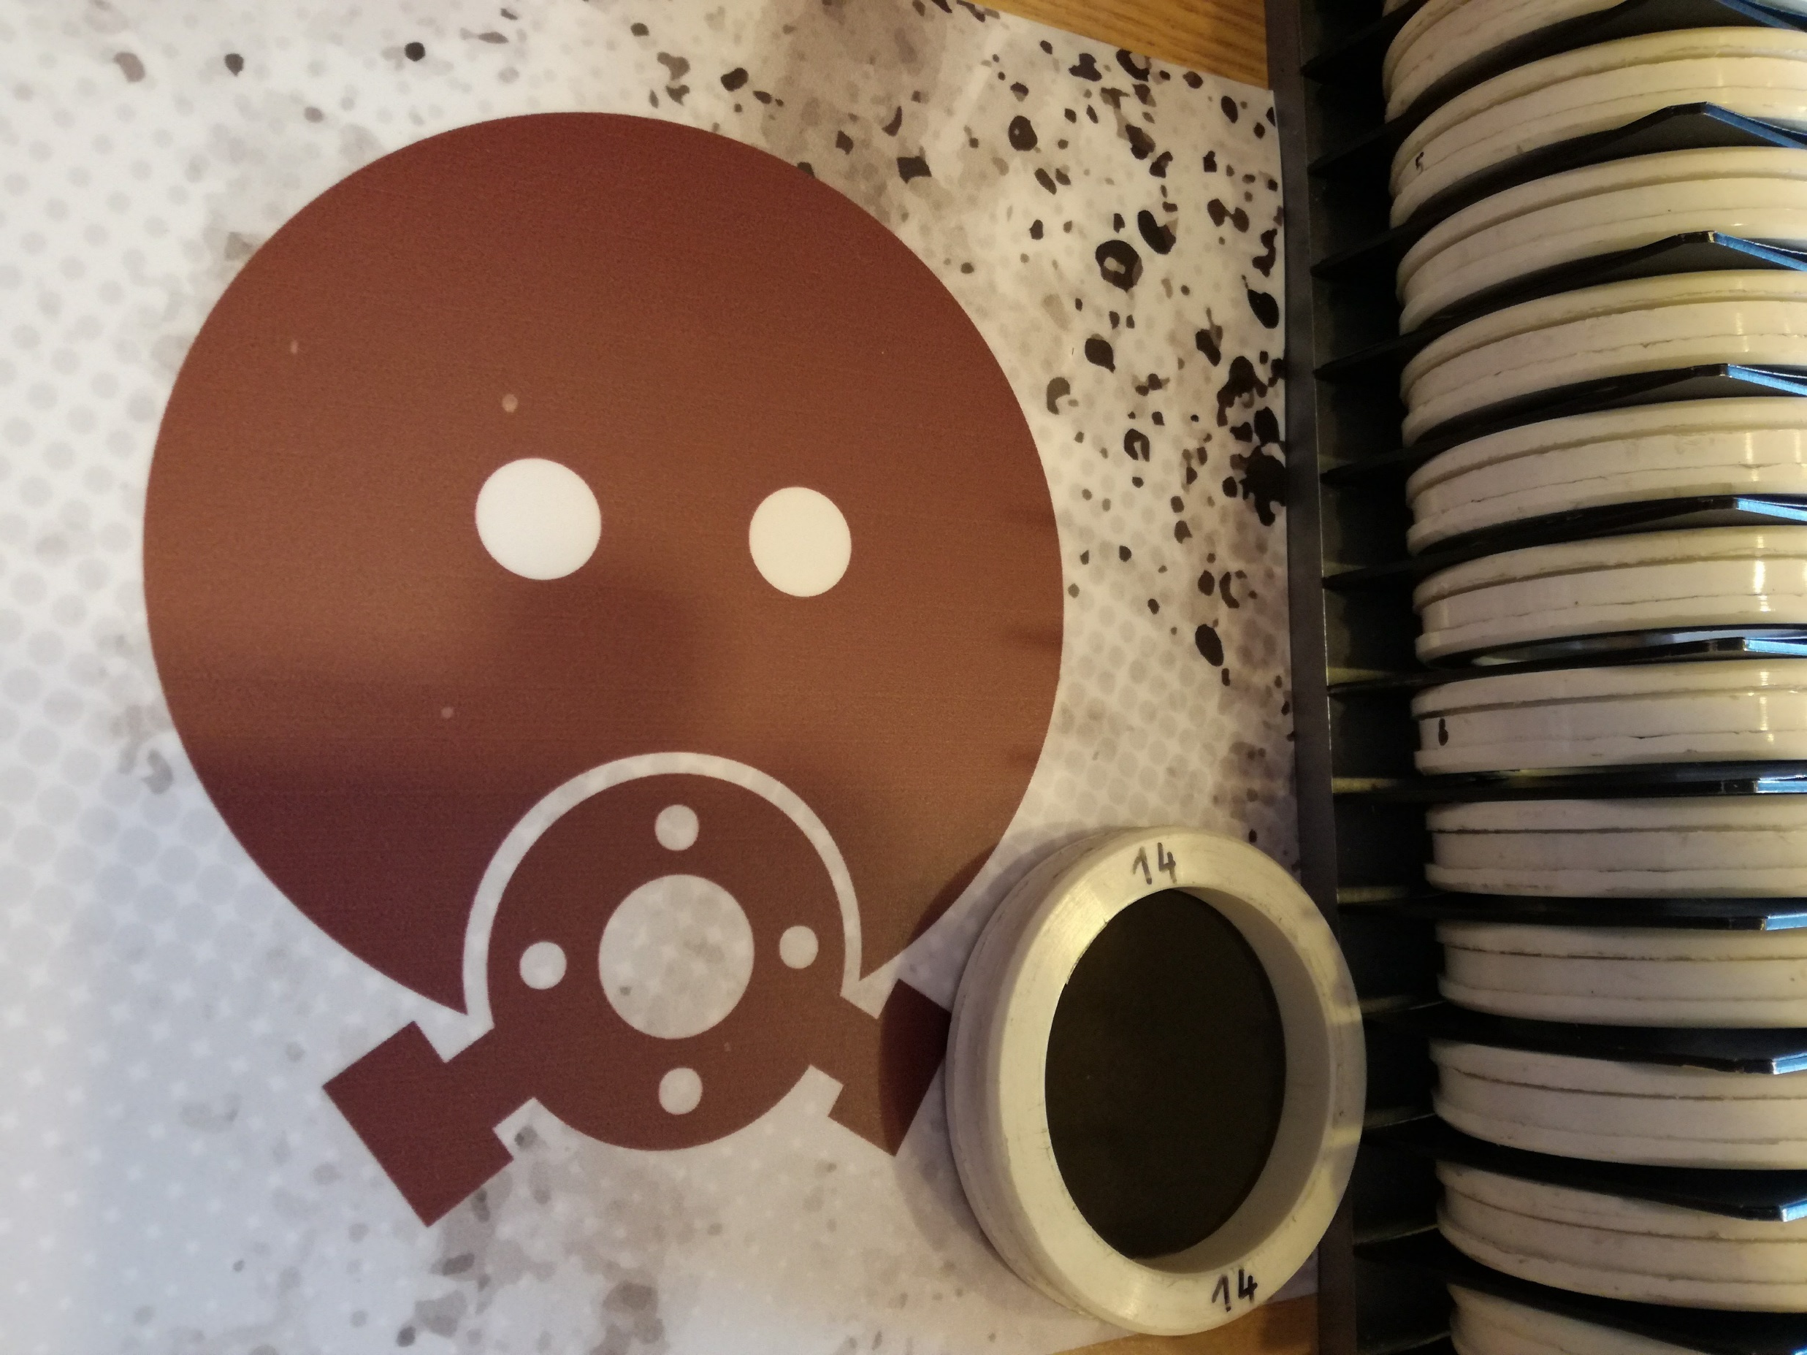
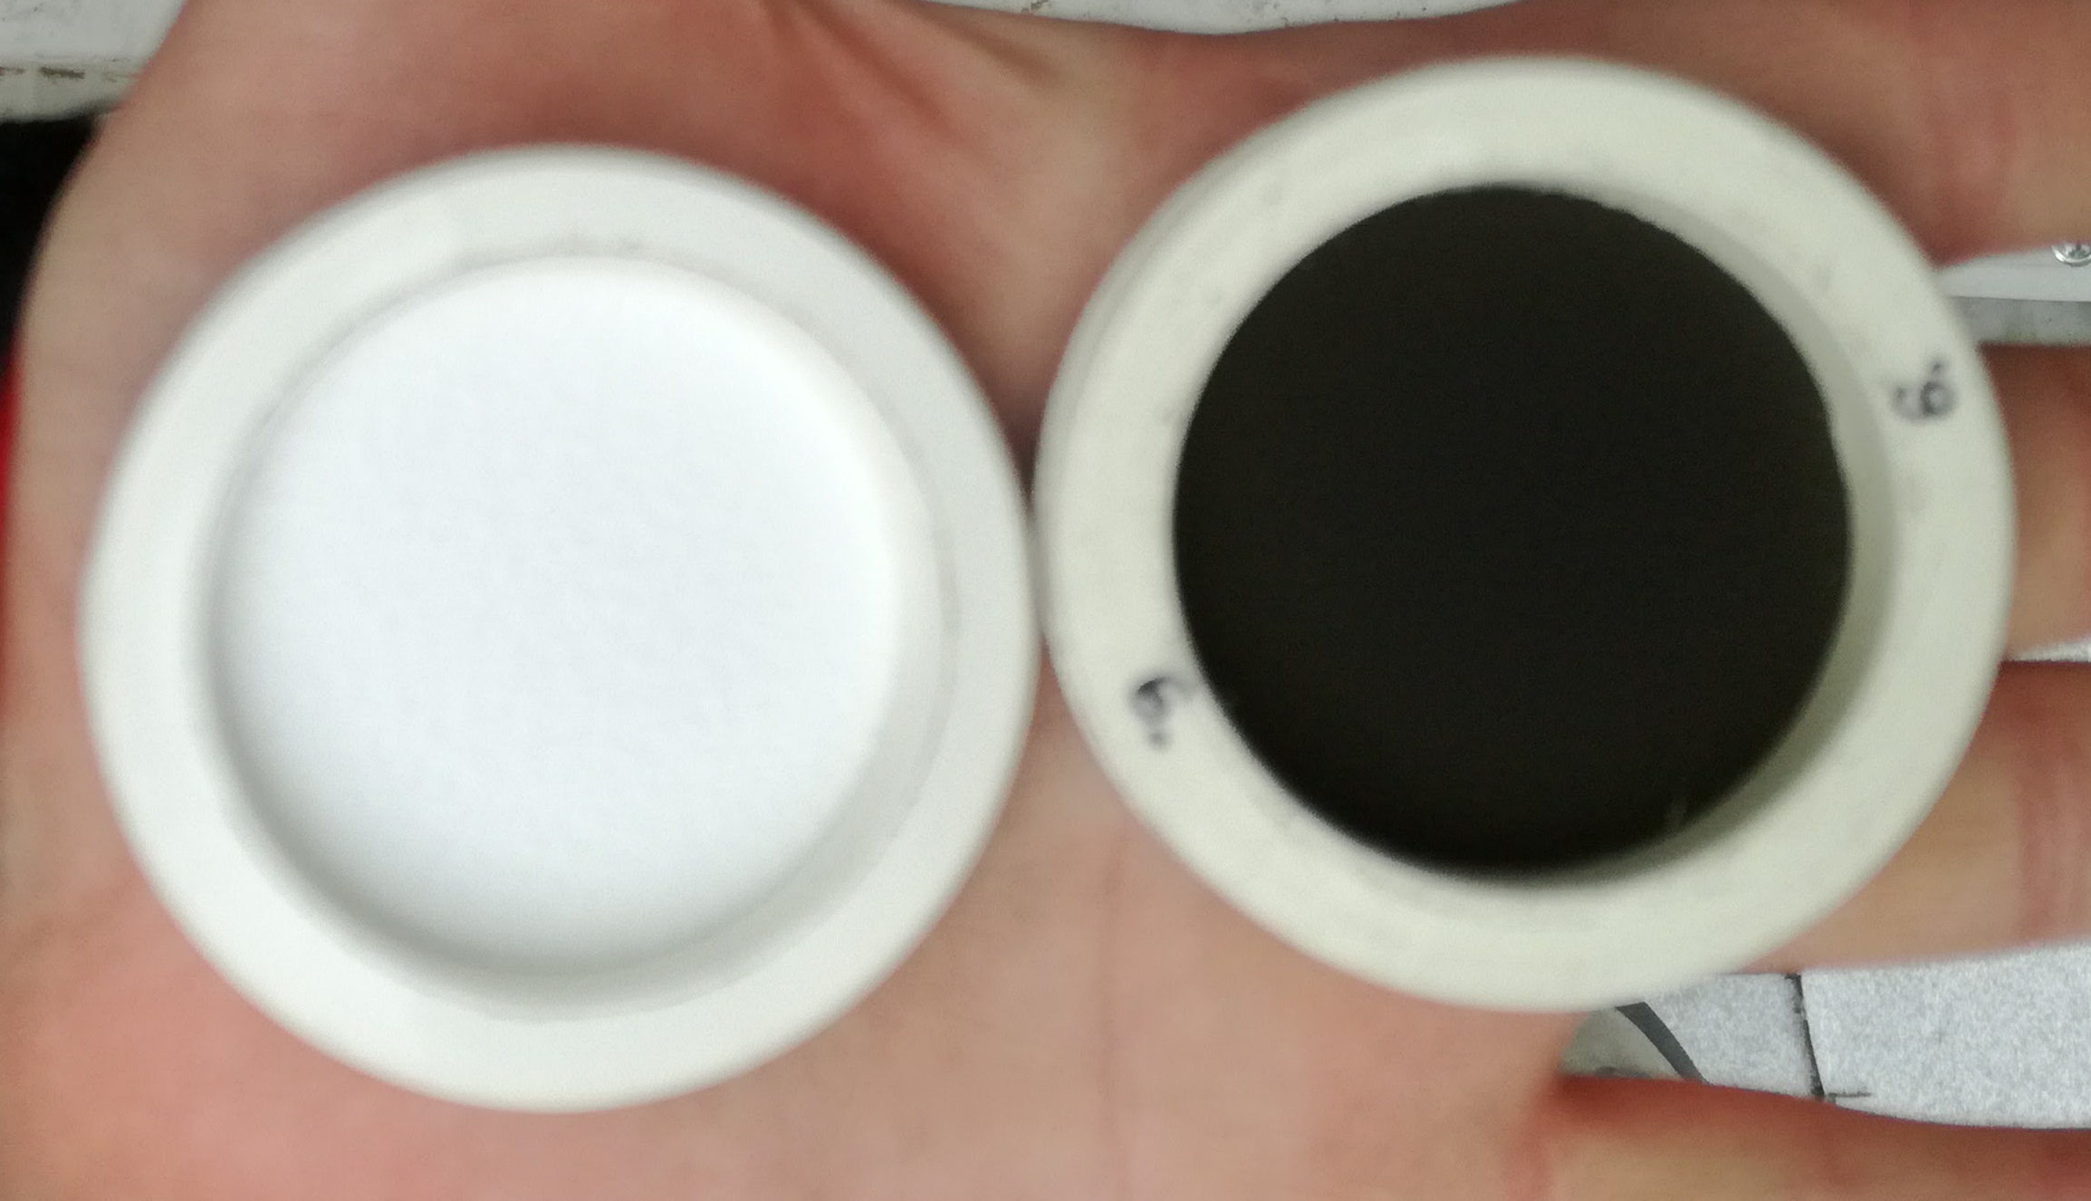
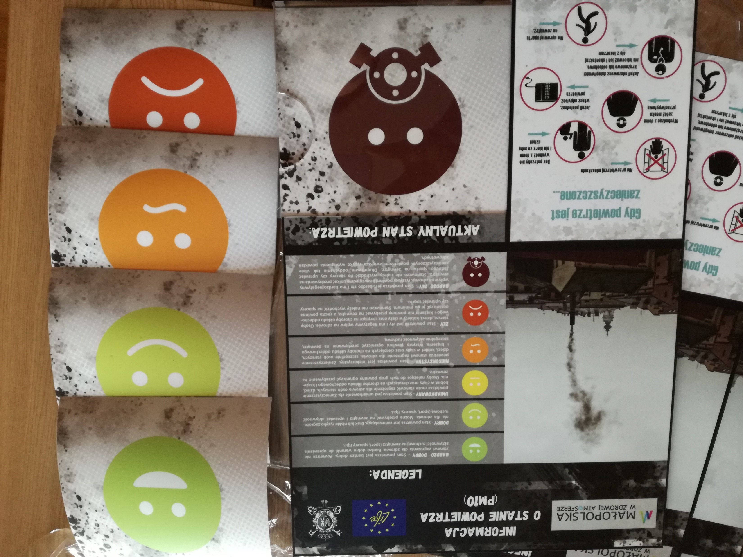

System informowania o aktualnej jakości powietrza
54m3/24h
0,96m3/1h
14 15 16 17 18 19 20 21 22 23 00

Slide 5
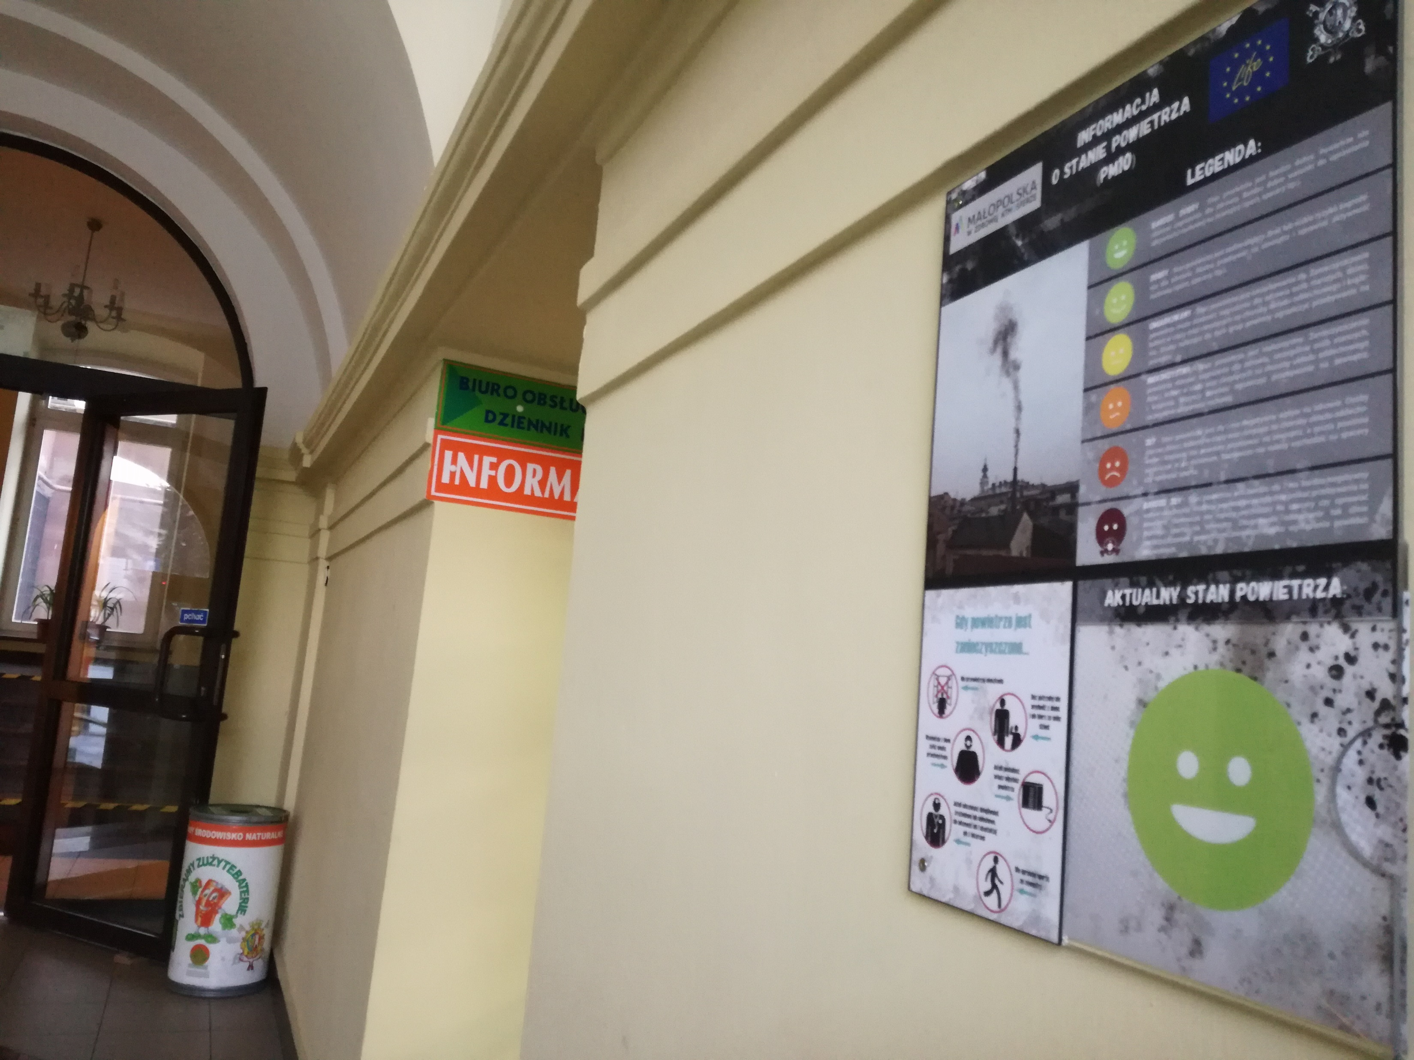
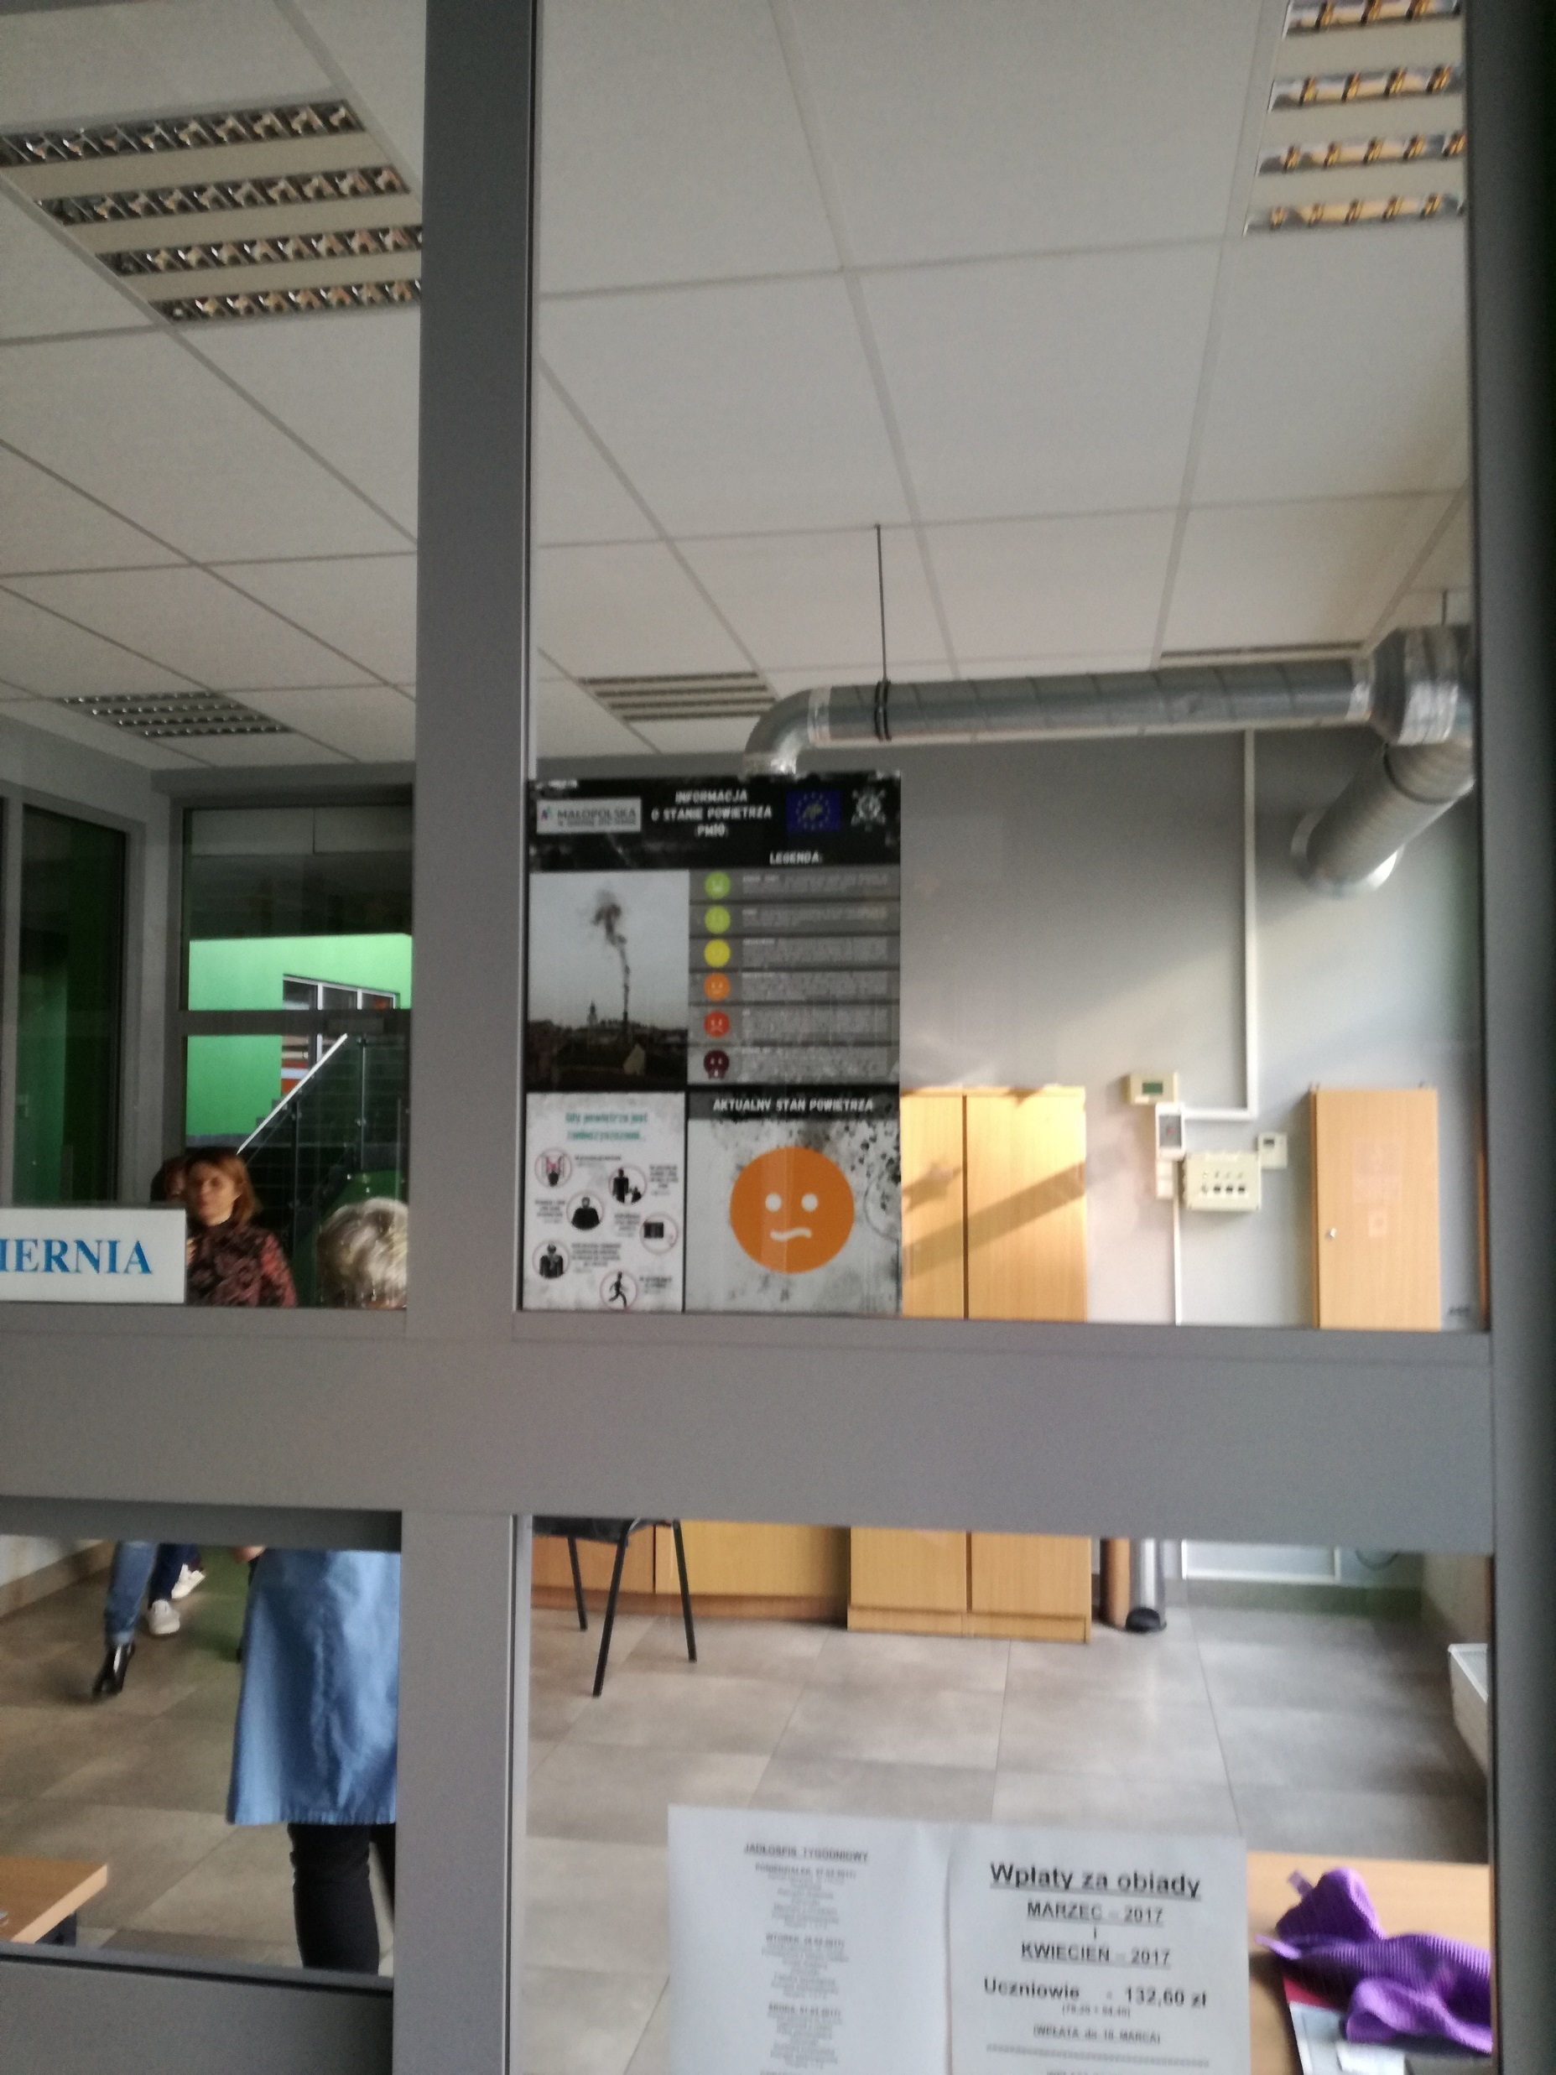
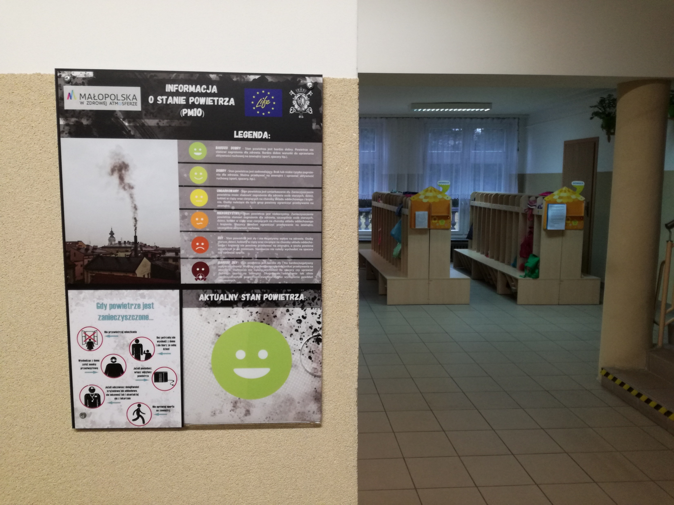
System informowania o aktualnej jakości powietrza

Slide 6
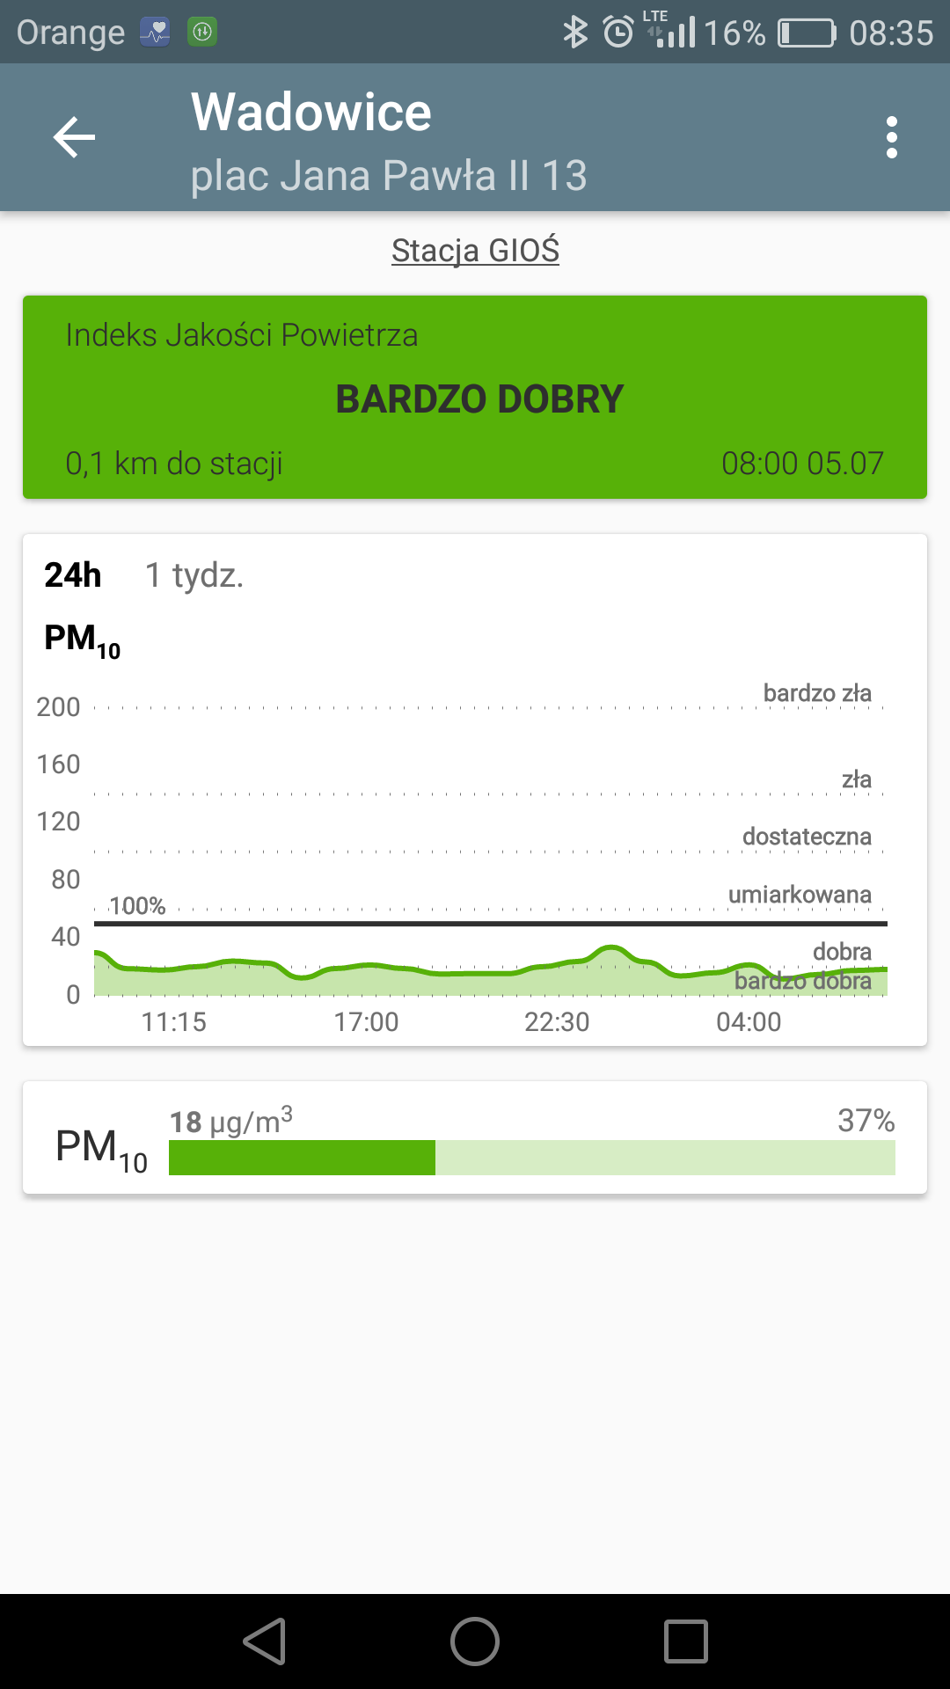
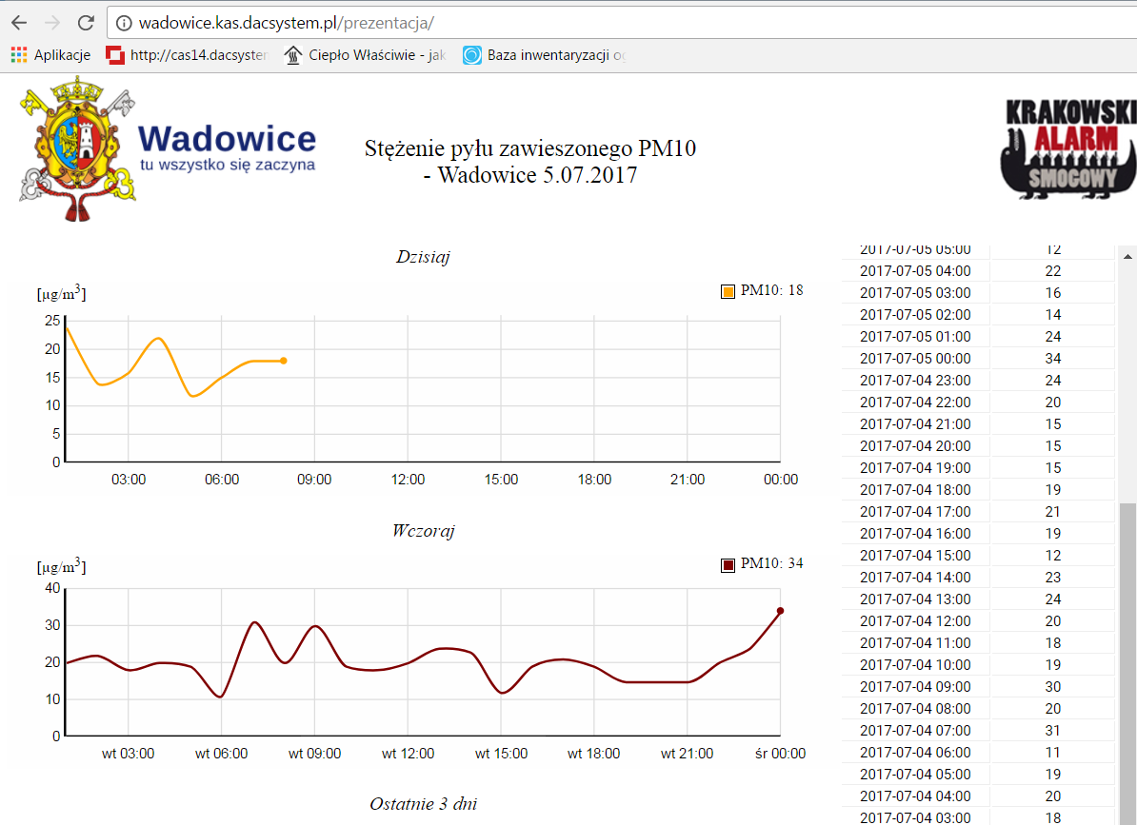
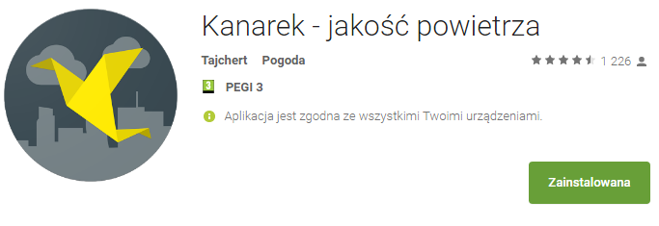
Dane pomiarowe ze stacji są prezentowane również on-line

Slide 7
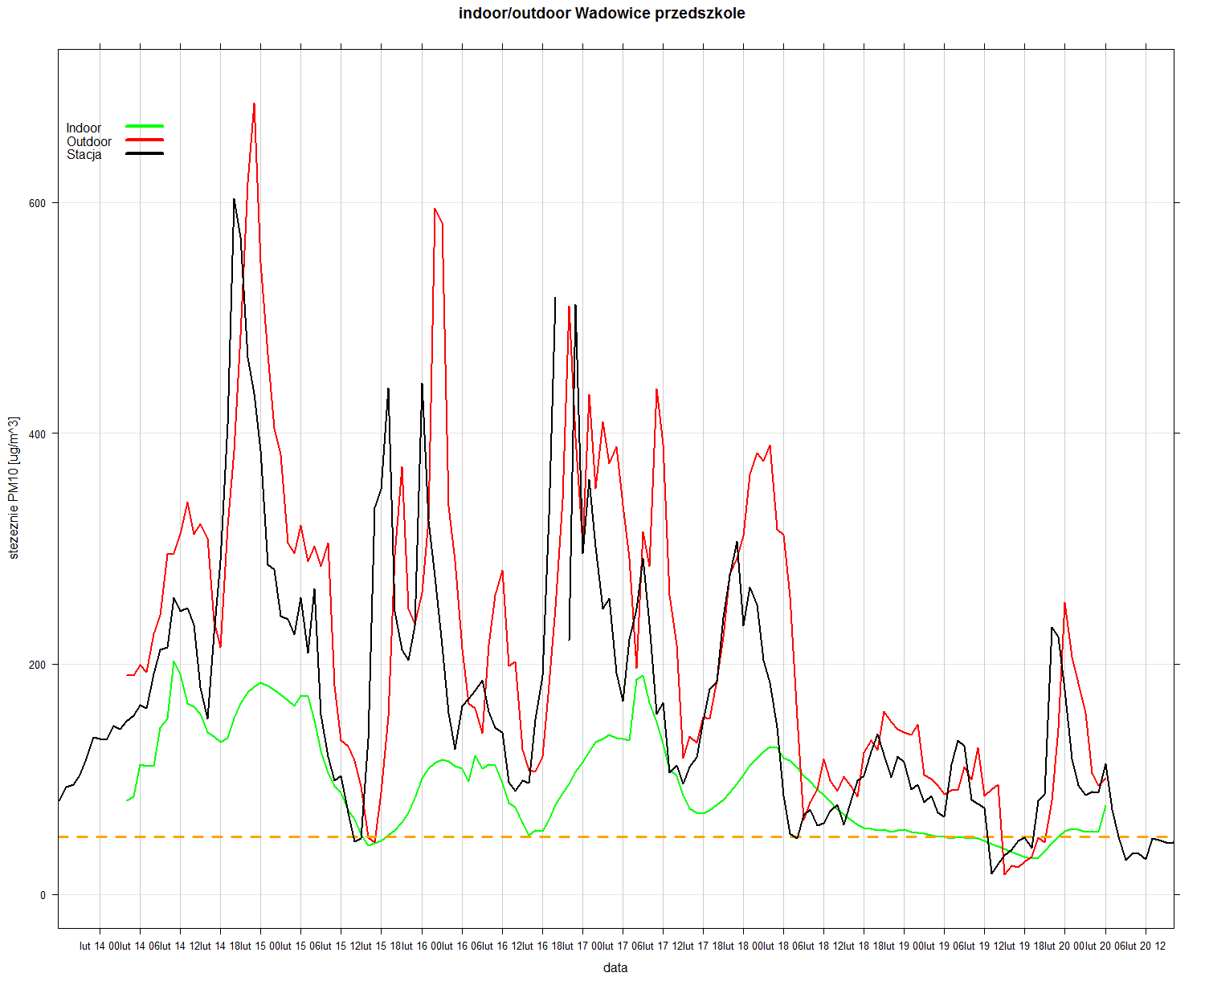
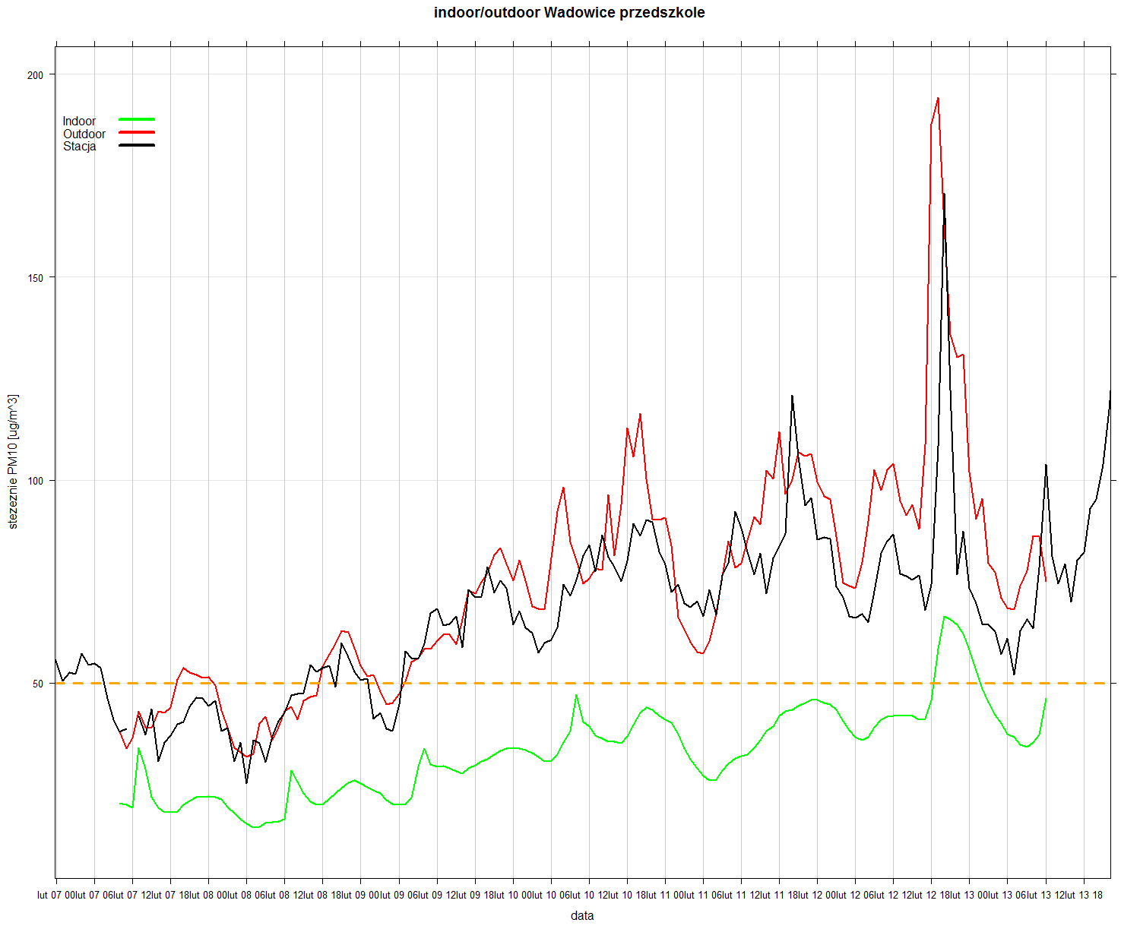
Pomiary indoor/outdoor
Przedszkole nr 2 Przedszkole nr 5
Ulica Lwowska 24 Osiedle Pod Skarpa 11

Slide 8

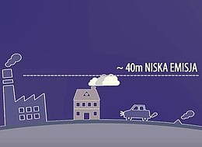

W latach 2015-2016 w gminie Wadowice realizowano dwa programy, w ramach których przyznawane były dofinansowania do wymiany pieca węglowego
Zlikwidowano 107 starych kotłów węglowych.
Zamontowano:
58 kotłów gazowych kondensacyjnych
43 kotły węglowe 5 klasy
3 kotły na pellet 5 klasy
3 przyłącza do miejskiej sieci ciepłowniczej
10 instalacji solarnych
Łączna kwota dofinansowania: 998 417,08 zł

Slide 9
Programy planowane do zrealizowania w 2017r.:
Program Ograniczenia Niskiej Emisji (PONE) – teren całej gminy.
Okres realizacji: rok 2017
Kwota dofinansowania
1 012 000,00 zł
Zakres realizacji zadania
likwidacja 122 niskosprawnych kotłowni węglowych;
montaż nowych kotłowni: 80 węglowych,
40 gazowych, 2 na biomasę.

Slide 10
Regionalny Program Operacyjny Województwa Małopolskiego – teren całej Gminy.
Oś 4 Regionalna polityka energetyczna
Działanie 4.4 Redukcja emisji zanieczyszczeń do powietrza
Poddziałanie 4.4.2 Obniżenie poziomu niskiej emisji (wymiana na kotłownie zasilane gazem)
Oś 4 Regionalna polityka energetyczna
Działanie 4.4 Redukcja emisji zanieczyszczeń do powietrza
Poddziałanie 4.4.3 Obniżenie poziomu niskiej emisji (wymiana na kotłownie zasilane paliwem stałym)

Slide 11
2.1. Poddziałanie 4.4.2 Obniżenie poziomu niskiej
emisji (wymiana na kotłownie zasilane gazem).
Okres realizacji: 2017 – 2020
Kwota dofinansowania
1 143 863,39 zł
Zakres realizacji zadania
likwidacja 79 nisko sprawnych kotłowni węglowych;
montaż 74 nowych kotłowni gazowych;
wykonanie 3 nowych przyłączy do sieci ciepłowniczej.
montaż 1 nowej kotłowni na biomasę;
montaż 1 pompy ciepła;

Slide 12
2.2. Poddziałanie 4.4.3 Obniżenie poziomu niskiej emisji
(wymiana na kotłownie zasilane paliwem stałym).
Okres realizacji: 2017 – 2020
Kwota dofinansowania
2 471 066,55 zł
Zakres realizacji zadania
likwidacja 266 nisko sprawnych kotłowni węglowych;
montaż nowych kotłowni:
wykonanie 3 nowych przyłączy do sieci ciepłowniczej.
montaż 1 pompy ciepła;
1 na biomasę;
261 węglowych;

Slide 13
Działania Edukacyjne
Warsztaty w gminnych placówkach oświatowych
Przedszkola
Szkoły Podstawowe
Gimnazja
Spotkania z mieszkańcami
Spotkania odnośnie Odnawialnych Źródeł Energii
Spotkania ze Strażakami
Spotkania w Ogródku Konsultacyjnym

Slide 14


Slide 15


Slide 16
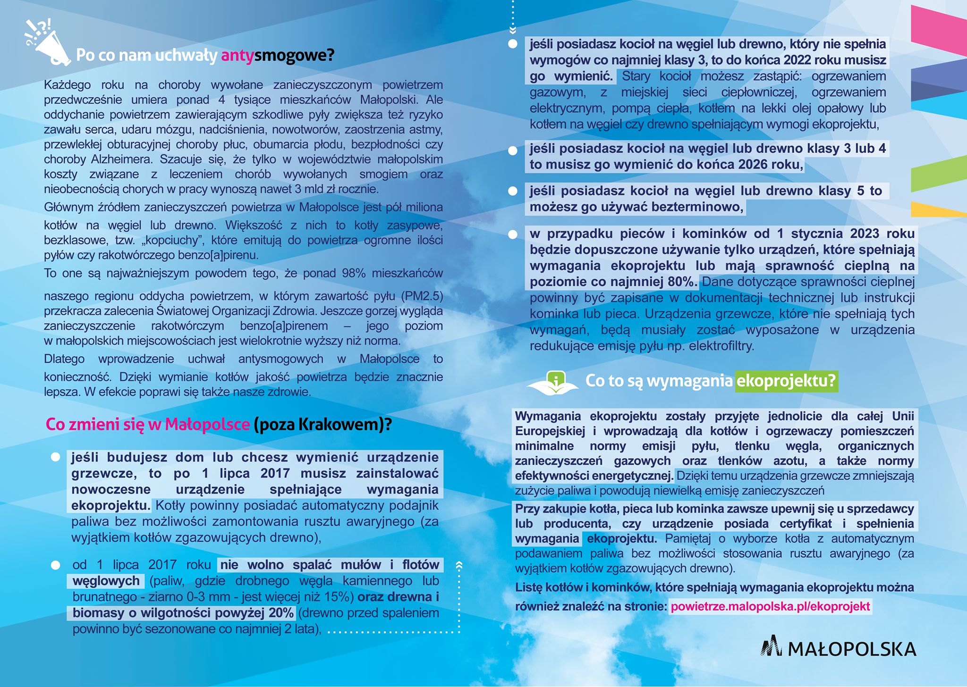

Slide 17
Dziękuję za uwagę.

